Slide 1
CNN Pooling & mnist cnn keras
32151859 박재원

Slide 2
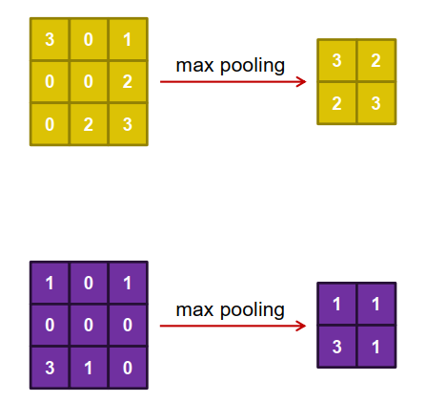
# CNN Pooling
1. 장점
(1)overfitting을 막을 수 있다.
(2)사진이 옆으로 이동한
경우에도 인식할 수 있다.

Slide 3
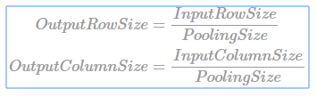
# CNN Pooling
2. Pooling 데이터 크기 산정
Pooling 사이즈는 일반적으로 정사각형이며, Pooling 사이즈는 Stride를 하는 것처럼 모든 요소가 한번씩 Pooling 되도록 해야 한다.

Slide 4
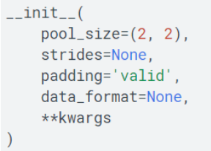
# CNN Pooling
3. __init__

Slide 5
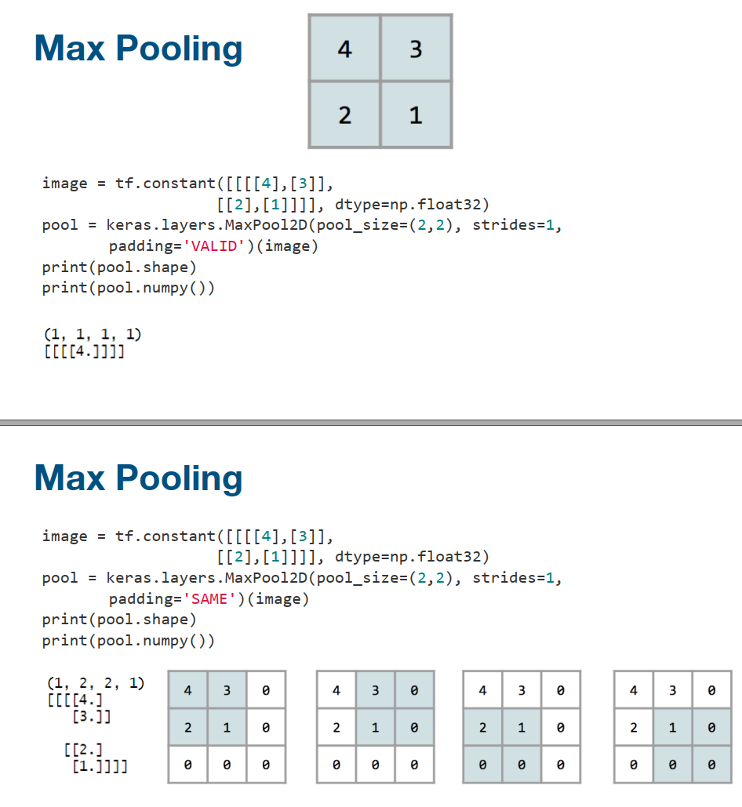
# CNN Pooling
4. code

Slide 6
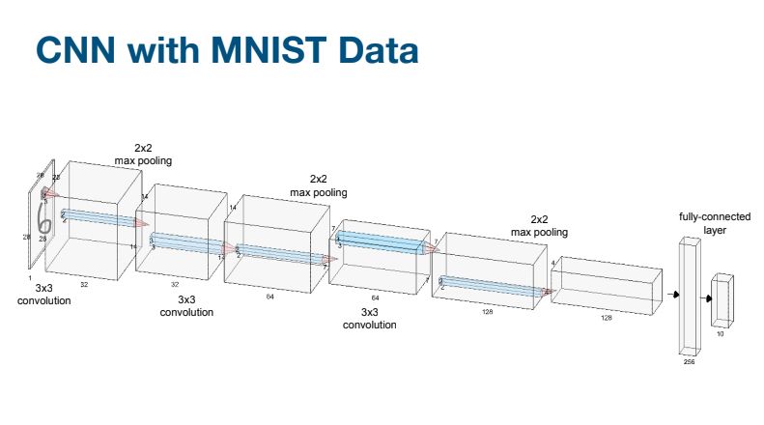
# mnist cnn
1. 구조

Slide 7
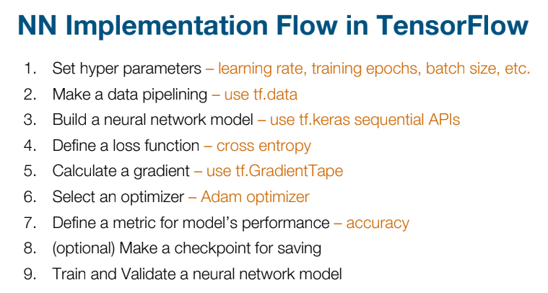
# mnist cnn
2. 과정-1

Slide 8
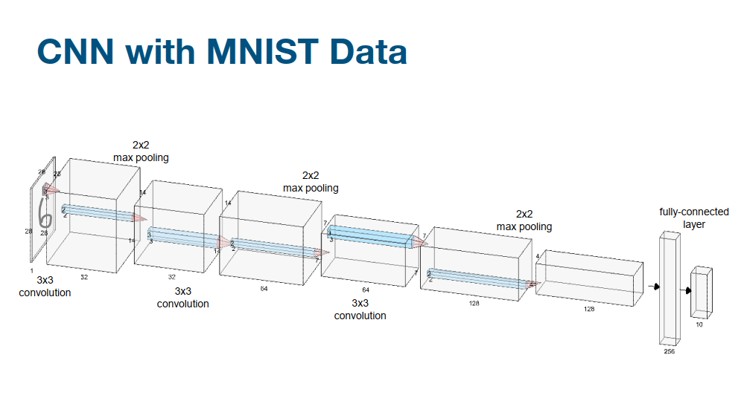
# mnist cnn
2. 과정-1

Slide 9
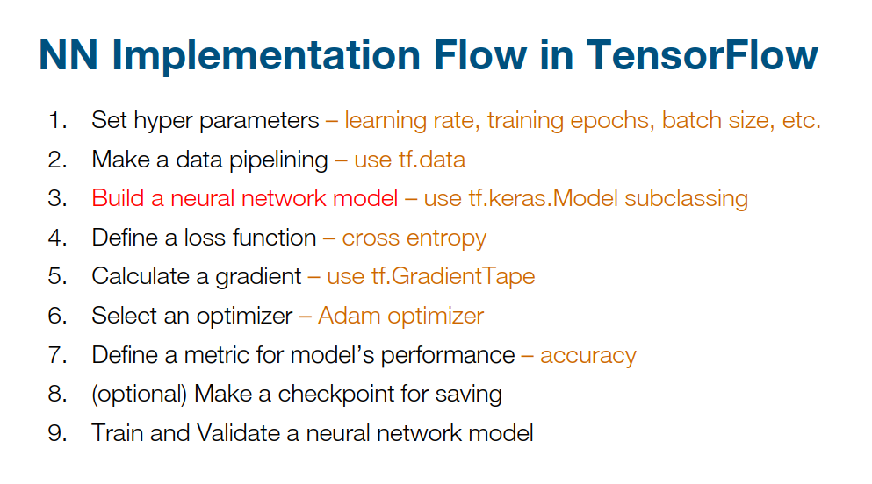
# mnist cnn
3. 과정-2

Slide 10
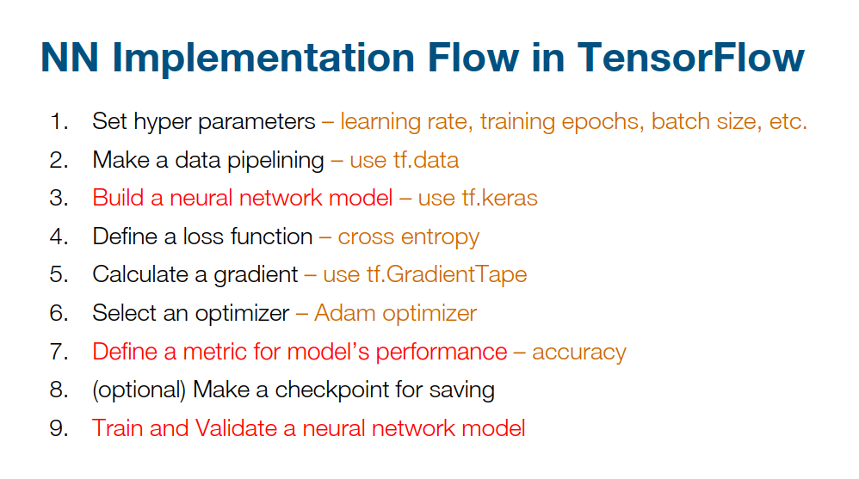
# mnist cnn
4. 과정-3

Slide 11
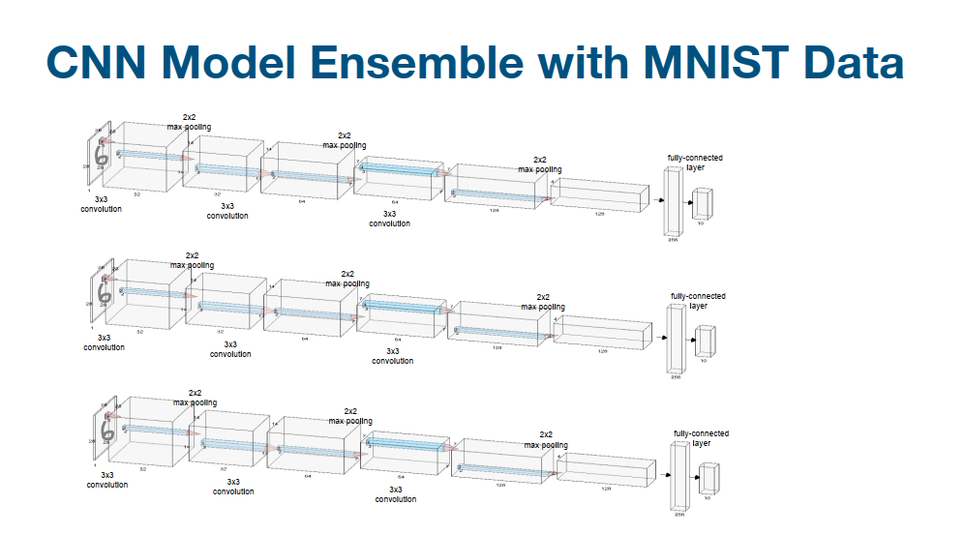
# mnist cnn
4. 과정-3

Slide 12
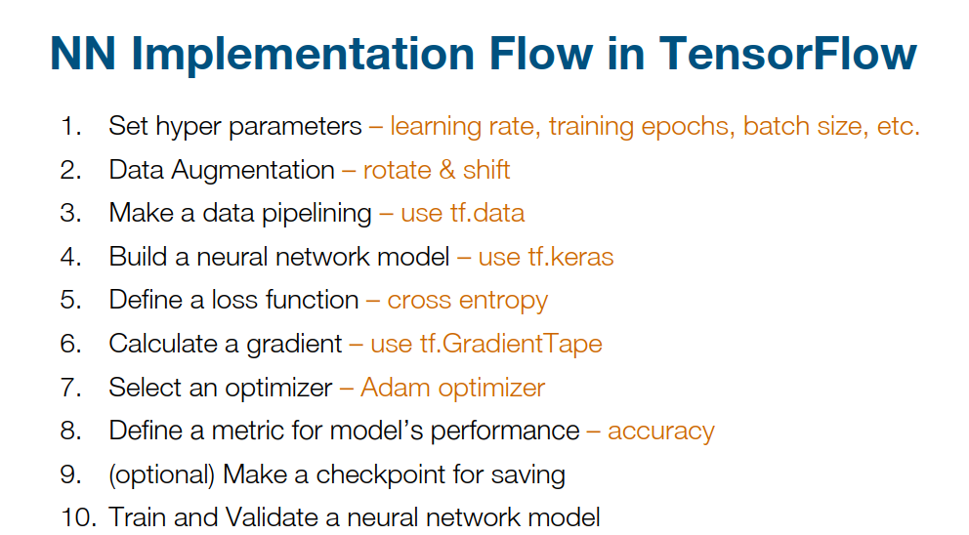
# mnist cnn
5. 과정-4

Slide 13
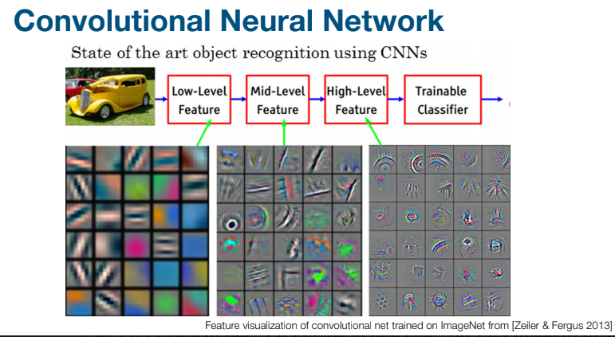
# cnn에 관하여
1. Convolution filter란?

Slide 14
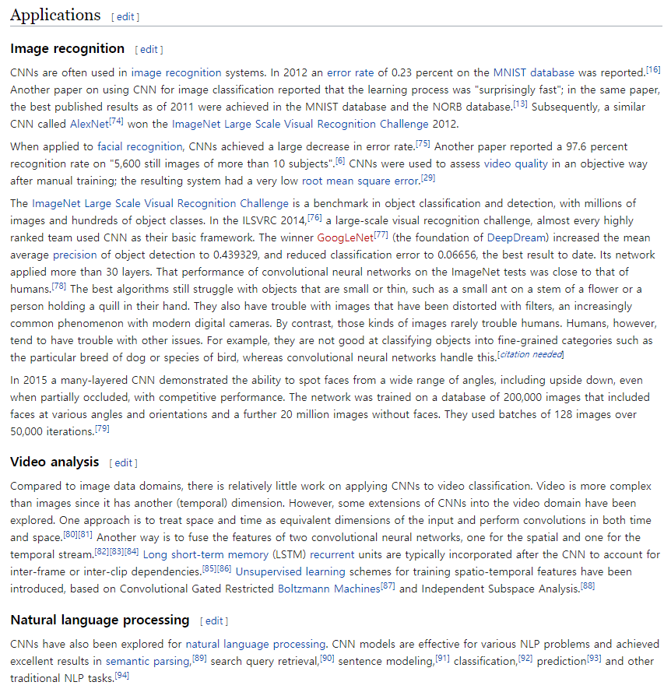
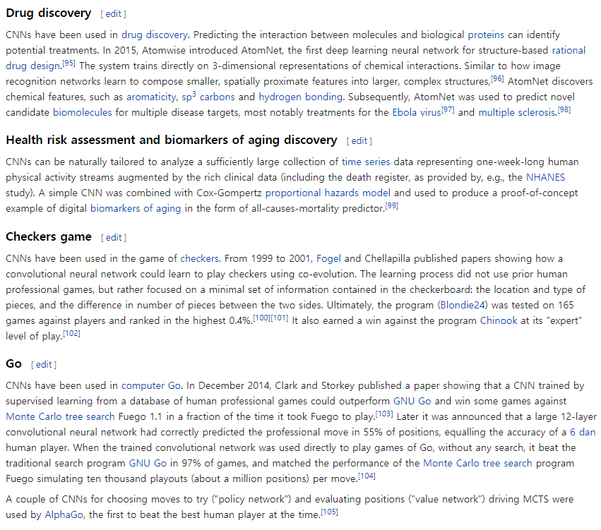
# cnn에 관하여
2. CNN 이용분야

Slide 15
# cnn 이용분야

Slide 16
THANK YOU

